Slide 1
7. Regularization
for deep learning
이주민

Slide 2
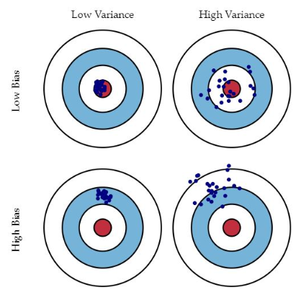
7. Regularization
Error = bias + variance
Bias : 정답과 예측값의 거리
Variance : 예측값들 간의 차이
Under-fitting model = high bias model
Over-fitting model = high variance model

Slide 3
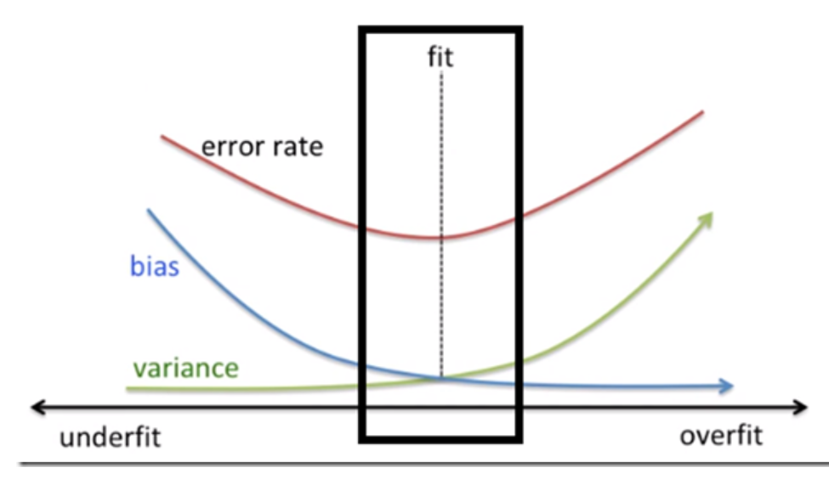
7. Regularization

Slide 4
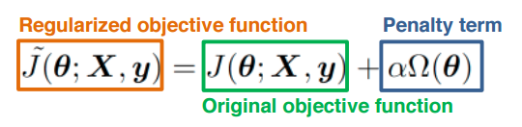
7.1 Parameter Norm penalties
: 큰 가중치가 overfitting에 영향을 미치므로,
큰 패널티로서 큰 w값이 update될 땐 크게 decay 시킴
= weight decay

Slide 5
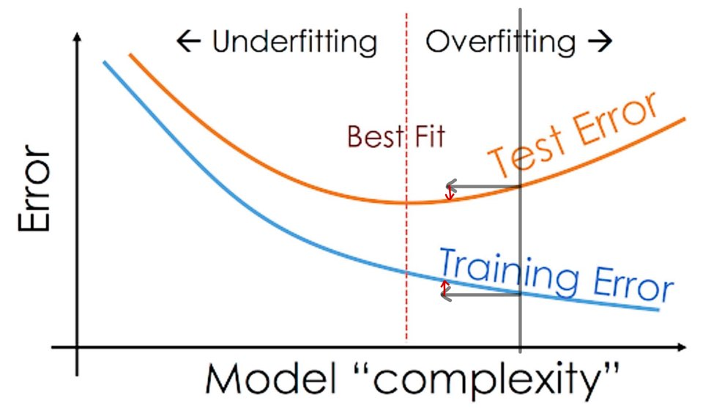
7.1 Parameter Norm penalties

Slide 6
7.1 Parameter Norm penalties
이때, weight에만 패널티를 부여하고 bias엔 부여하지 않는다.
Why?
Weight는 두 variable이 interact하는지 설명하지만 bias는 한 variable의 interact만 설명함
Bias까지 regularize하면 underfitting 위험이 있음

Slide 7
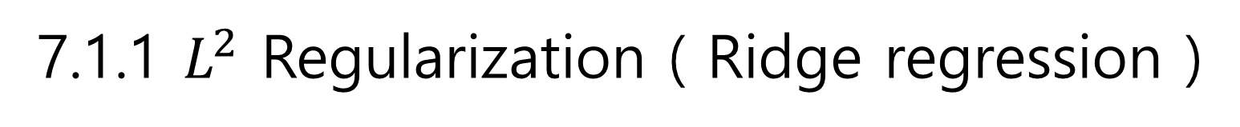
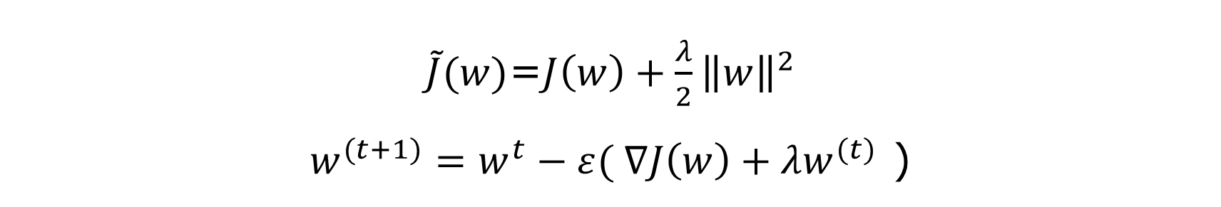
7.1.1 $L^{2}$ Regularization ( Ridge regression )
$\tilde{J}(w)$=$J\left(w\right)+\frac{λ}{2}{\left\|w\right\|}^{2}$
$w^{(t+1)}=w^{t}−ε( ∇J\left(w\right)+λw^{(t)}$ )
|w| ↑ → weight decay 커짐
|w| ↓ ≒ 0
가중치가 클수록 weight decay가 크게 하는 형태

Slide 8
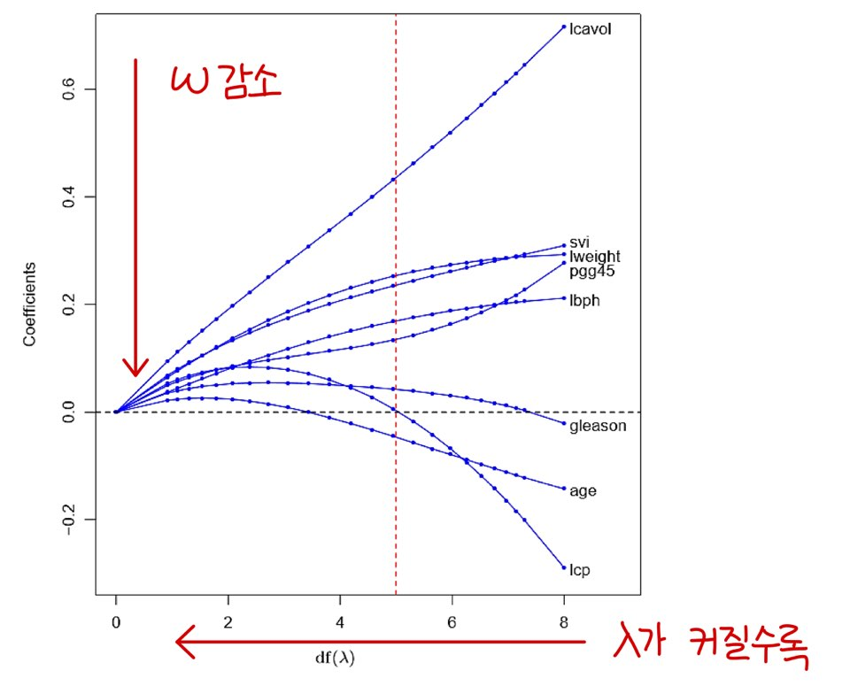
7.1.1 $L^{2}$ Regularization ( Ridge regression )

Slide 9

7.1.2 L1 Regularization ( Lasso regression )
$\tilde{J}(w)$=$J\left(w\right)+\frac{λ}{2}\left\|w\right\|$
$w^{(t+1)}=w^{t}−ε( ∇J\left(w\right)+λ$ )
Weight에 상관 없이 일정한 값만큼 update

Slide 10
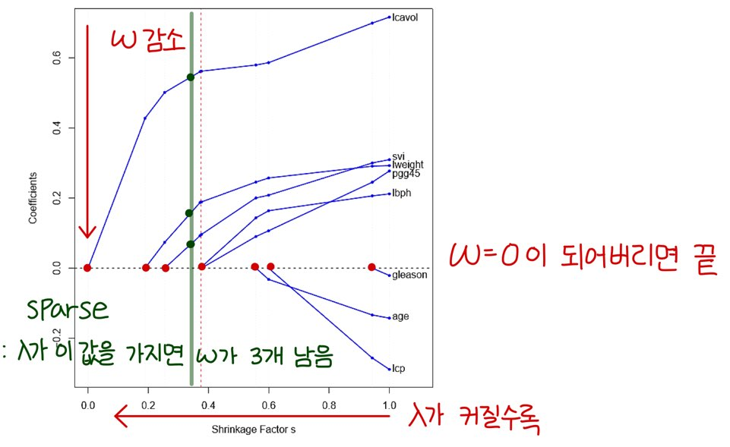
7.1.2 L1 Regularization ( Lasso regression )
$\tilde{J}(w)$=$J\left(w\right)+\frac{λ}{2}\left\|w\right\|$
$w^{(t+1)}=w^{t}−ε( ∇J\left(w\right)+λ$ )

Slide 11


7.1.3 L2와 L1 비교
L2 Regularization
$w^{(t+1)}=w^{t}−ε( ∇J\left(w\right)+λw^{(t)}$ ) 에서
$\lim_{w→0}{λw=0}$ 일 때
$$w^{(t+1)}=w^{t}−ε∇J\left(w\right)$$
학습하다가 w→0이 되면 w update 시 J(w)만 관여하게 된다
L1 Regularization
$w^{(t+1)}=w^{t}−ε( ∇J\left(w\right)+λ$ ) 에서
$\lim_{w→0}{λ= λ}$ 일 때
여전히, $w^{(t+1)}=w^{t}−ε( ∇J\left(w\right)+λ$ )
Sparsity(희소성)
: w≒0에 도달하는 w가 있음
→ feature selection
→ 입력 차원 감소

Slide 12
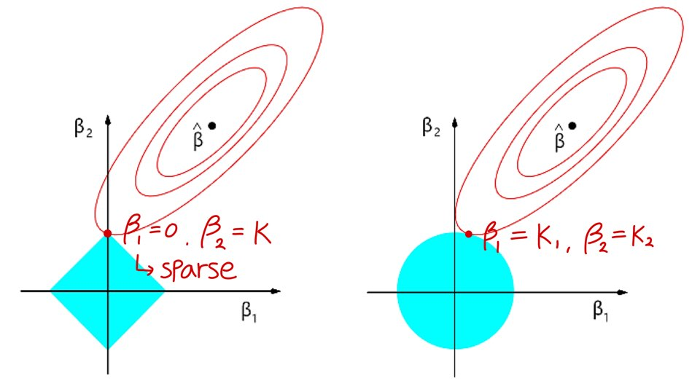
7.1.3 L2와 L1 비교
L2 Regularization
J(w)만 관여하게 된다
L1 Regularization
→ 입력 차원 감소

Slide 13
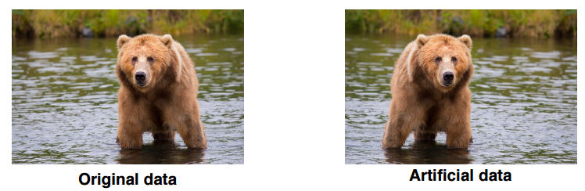
7.4 Dataset Augmentation
원본 이미지에 인위적인 변화를 준 이미지도 학습 데이터로 쓰는 것
→ 정보량에 약간의 변화를 주는 것으로, 데이터 예측 범위를
넓혀줌으로써 overfitting 방지
Resize ④ Translate
Scale ⑤ Rotate
Flip ⑥ Add a noise

Slide 14
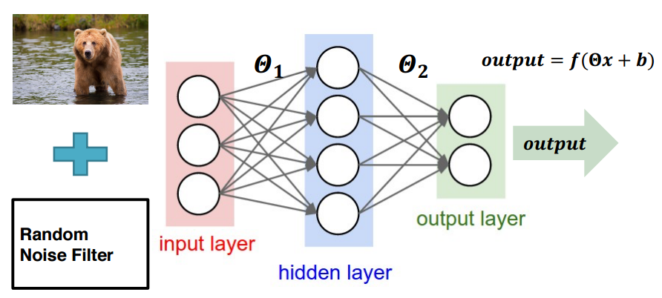
7.4 Dataset Augmentation
⑥ Injecting random noise into input data

Slide 15
7.5 Noise Robustness
Label smoothing
Ex) 이진분류에서 cross entropy로 구한
L=-(ylogp+(1-y)log(1-p))를 계산할 때,
잘못 labeling된 sample에 대해서 loss값이 크게 계산 됨
→ 모델이 target을 정확하게 예측하지 않아도 되도록 만들자
Notes:
Cross entropy : 실제분포 p에 대해서 예측분포 q의 중요도를 반영한 기대값
실제분포 p를 예측한 예측분포 q의 값이 낮으면 예측분포 q의 유용성인 log 1/q는 커짐
Kl : 이상적인 분포에 대해 그 분포를 근사하여 다른 분포를 사용해 샘플링 한다면 발생할 수 있는 정보 엔트로피 차이 계산

Slide 16
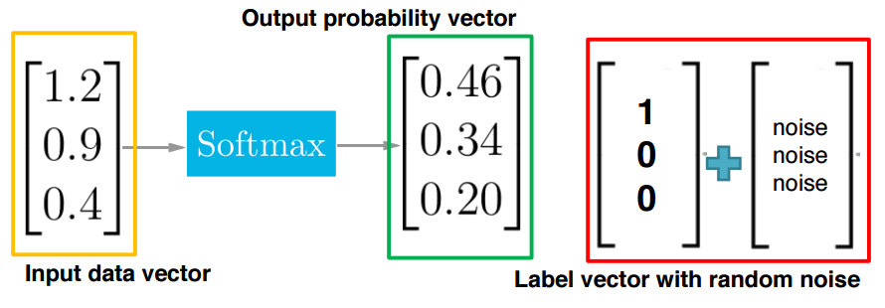
7.5.1 label smoothing

Slide 17
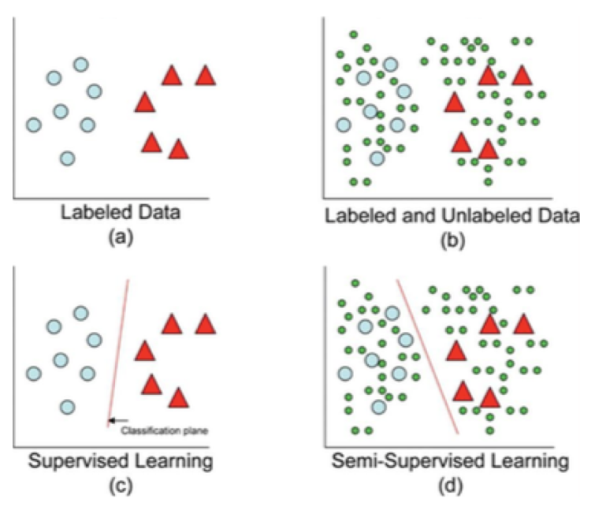
7.6 semi-supervised learning
Label된 데이터로만 학습하려니 데이터 적음
Unlabel된 데이터로 학습하려니 시간/비용이 많이 듦
Decision boundary를 재설정

Slide 18
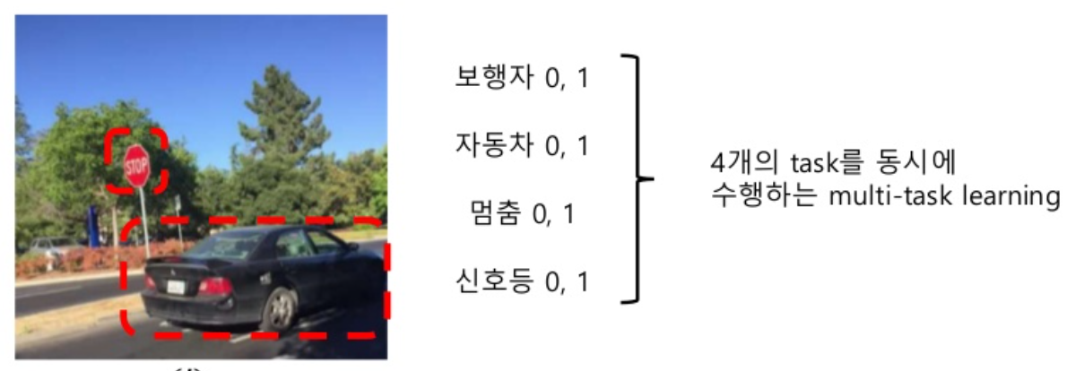
7.7 Multi-task learning

Slide 19
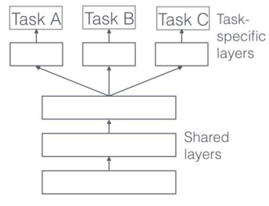
7.7 Multi-task learning
각 task에 고유한 parameter를 학습하는 부분
- 각 task는 noise 패턴이 다름
→ 여러 noise 패턴을 동시에 학습하려다 보니
general한 모델 탄생
모든 task가 공유하는 일반적인 parameter를 학습하는 부분

Slide 20
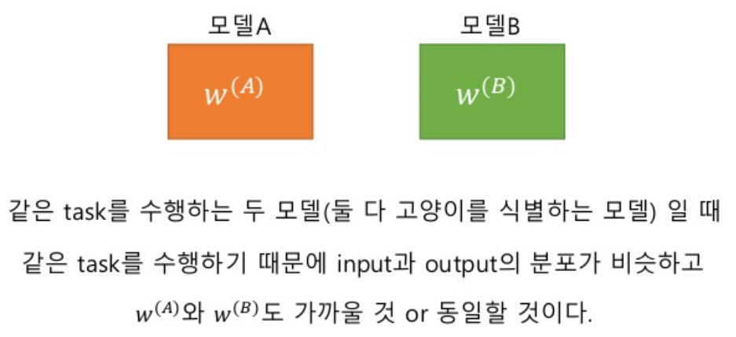
7.9 Parameter Tying
기본 가정

Slide 21

7.9 Parameter Tying
목적 : w가 서로 근접함을 표현하고자 함
$\tilde{J}(w)$=$J\left(w\right)+\frac{λ}{2}{\left\|w^{(A)}−w^{(B)}\right\|}^{2}$
→ 어느 layer 의 parameter를 공유하거나, weight를
비슷하게 함으로써 각각 network에 parameter 수를
줄이는 효과가 있음

Slide 22
7.9.2 Parameter Sharing
CNN에서 filter와 같은 역할

Slide 23
7.11 Bagging and boosting
Ensenbles
: 여러 모델을 이용하여 데이터를 학습하고, 모든 모델의 예측결과를 평균하여 예측하는 것
( Overfitting 모델 = Low bias, high variance 모델 )을
→ low variance 모델로 만듦

Slide 24
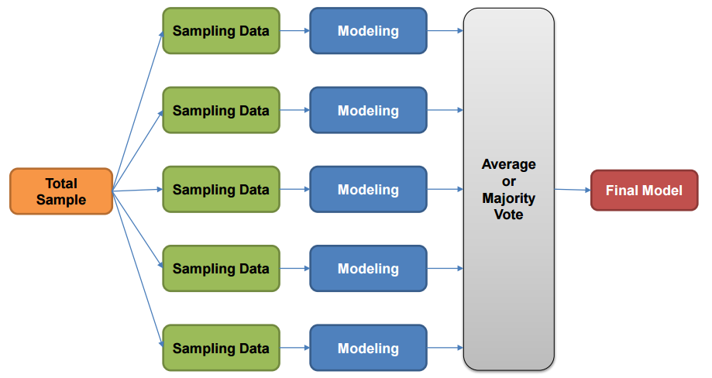
7.11.1 Bagging
= bootstrap aggregating
각 모델별로 보면 training data에 overfitting되어 test data로 검증하면 예측 성능이 낮음

Slide 25
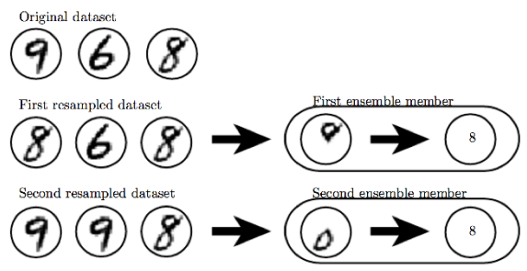
7.11.1 Bagging
Ex) 8 detector

Slide 26

7.11.1 Bagging
OOB(Out Of Bag) estimator
: 복원 추출을 하다보니 한번도 안 뽑히는 데이터가 생김
데이터가 뽑히는 확률
: $\lim_{n→∞}{\{1−{\left(1−\frac{1}{n}\right)}^{n}\}}$=1-$\frac{1}{e}$=0.632
∴36.8% data가 OOB

Slide 27
7.11.1 Bagging
Tree correlation 이슈
: 특정 feature의 영향력이 크면 독립된 tree여도 비슷한 결과가
나타남
→ Random Forest
: 데이터 sampling 시 일부 feature들만 랜덤하게 선택
∴ 모든 모델이 서로 다른 feature로 학습함

Slide 28
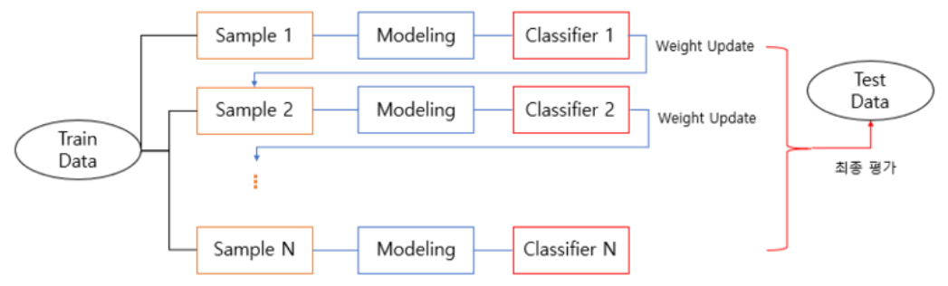
7.11.2 Boosting
: sample 1에서 잘 분류하지 못한 데이터에 가중치를 주고 sample2로 넘김, 이 과정을 계속 반복

Slide 29
7.11.2 Boosting
: sample 1에서 잘 분류하지 못한 데이터에 가중치를 주고 sample2로 넘김, 이 과정을 계속 반복

Slide 30
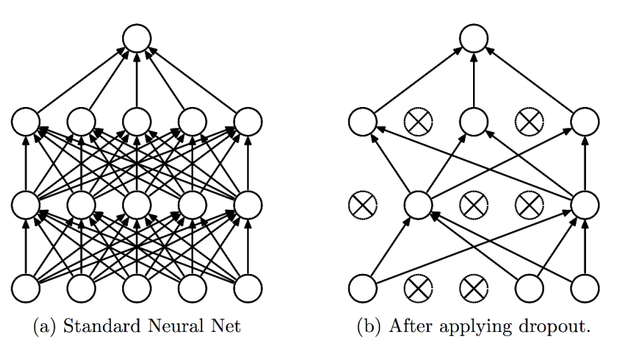
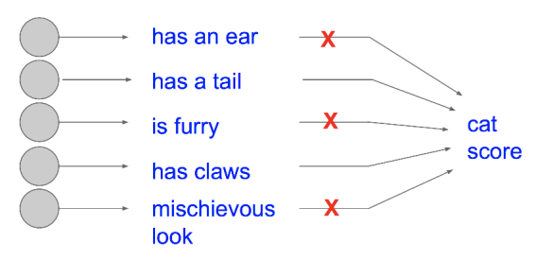
7.12 Dropout

Slide 31
7.12 Dropout
Voting 효과
: 어떤 mini-batch 구간 동안 줄어든 망으로 학습하면 그 망 나름대로 overfitting됨. 따라서 다른 mini-batch 구간 동안 다른 줄어든 망으로 학습하면 그 망도 그 데이터에 overfitting됨
→ voting에 의한 평균 효과 얻음

Slide 32
7.12 Dropout
Co-adaptation을 피하는 효과
- co-adaptation
: 노이즈에서 발생한 잘못된 특성이 모든 모드에 전파되어 의미있는 feature를 선별하는데 어려움을 주며 뉴런들이 similar feature을 나타내는 경향
- 특정 뉴런의 w, b가 크면 이들의 영향이 커지면서 다른 뉴런들이 제대로 학습 안됨

Slide 33
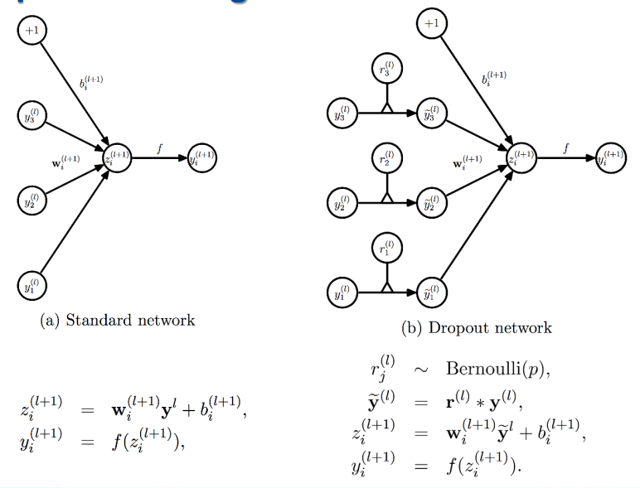
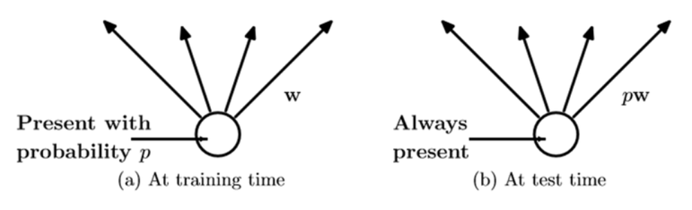
7.12 Dropout
Co-adaptation을 피하는 효과
- co-adaptation
: 노이즈에서 발생한 잘못된 특성이 모든 모드에 전파되어 의미있는 feature를 선별하는데 어려움을 주며 뉴런들이 similar feature을 나타내는 경향
- 특정 뉴런의 w, b가 크면 이들의 영향이 커지면서 다른 뉴런들이 제대로 학습 안됨

Slide 34
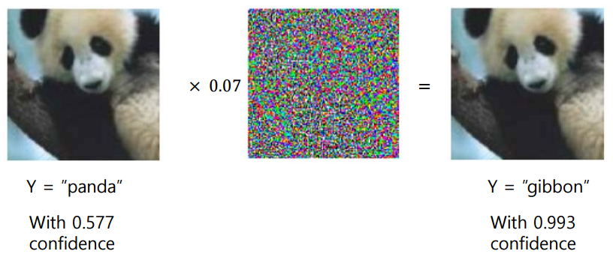
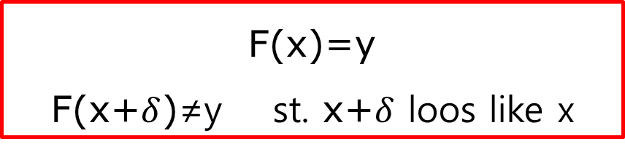
7.13 adversarial training
Adversarial examples
F(x)=y
F(x+$δ$)≠y st. x+$δ$ loos like x

Slide 35
